Slide 1

Desenvolvimento de {
faminas-2024.html
react-native.js
[Aplicativos Móveis]
< Utilizando React Native >
}

Slide 2
Fabrício Lugão; {
faminas-2024.html
react-native.js
fabriciolugao@gmail.com
https://www.linkedin.com/in/fabriciolugao/
}
Desenvolvimento de Aplicativos Móveis

Slide 3
Formação ‘Profissional’ {
01
02
03
faminas-2024.html
react-native.js
Sistemas de informação
< Faminas 2010 - 2013 >
Estágio
< 2º semestre de 2010 >
Startup
< Empresa “enxuta”;
Desenvolvimento de app;
Desenvolvimento front-end >
}
Desenvolvimento de Aplicativos Móveis

Slide 4
Formação ‘Profissional’ {
04
05
06
faminas-2024.html
react-native.js
MBA em Projeto de Aplicações para Dispositivos Móveis
< IGTI 2015 - 2016 >
Full-stack / Educação
< Soluções para a área educacional >
Trabalho remoto
< 2019 – Prós vs contras >
}
Desenvolvimento de Aplicativos Móveis

Slide 5
Formação ‘Profissional’ {
07
08
faminas-2024.html
react-native.js
Trabalho em uma empresa multinacional: Dell
< 2020 >
< Testes; Inglês >
Tech lead
< Design patterns >
< Tecnologias recentes >
< Gerenciamento de pessoas
(feedbacks, motivação) >
< Aplicação do scrum >
}
Desenvolvimento de Aplicativos Móveis

Slide 6
Formação ‘Profissional’ {
09
faminas-2024.html
react-native.js
Grupo Sapiens - remoto
[Vantagens]
[Desafios]
< Bom convívio com os stakeholders >
< Liberdade de trabalho (horário) >
< Liberdade tecnológica >
< Gestão do tempo >
< Gestão de projetos >
< Se manter atualizado >
}
Desenvolvimento de Aplicativos Móveis

Slide 7

Desenvolvimento de {
faminas-2024.html
react-native.js
[Aplicativos Móveis]
< Utilizando React Native >
}

Slide 8
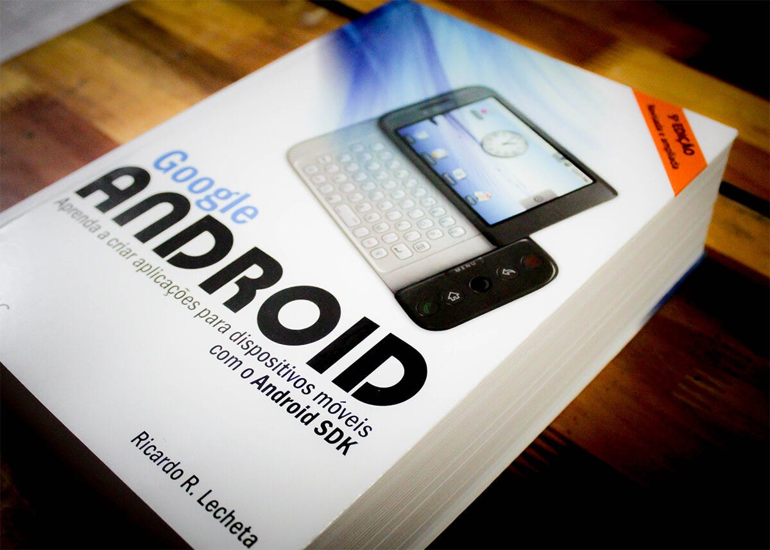

Slide 9
Uma breve { história do celular;
faminas-2024.html
react-native.js
}
Desenvolvimento de Aplicativos Móveis

Slide 10
Symbian OS (C++) {
faminas-2024.html
react-native.js
< Funções simples e objetivas >
< Código fechado >
< Poucos menus e apps >
< Última versão em 2012 >
}
Desenvolvimento de Aplicativos Móveis

Slide 11
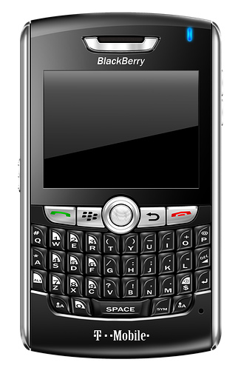
Blackberry OS (C++) {
faminas-2024.html
react-native.js
< Suporte para aplicativos em Java >
< Acesso à internet >
< Envio de e-mails >
}
Desenvolvimento de Aplicativos Móveis

Slide 12

Android { Be together. Not the same
}

Slide 13

Android {
faminas-2024.html
react-native.js
< 2003 - Symbian (Nokia) dominava o mercado>
< 2005 – Android Inc. comprada pelo Google.
(Assim como o YouTube) >
< Competir com a Microsoft
Medo que ela dominasse o mercado assim como nos PCs >
< Plataforma mobile única e open source >
}
Desenvolvimento de Aplicativos Móveis

Slide 14



faminas-2024.html
react-native.js
Desenvolvimento de Aplicativos Móveis

Slide 15
faminas-2024.html
react-native.js
Desenvolvimento de Aplicativos Móveis

Slide 16
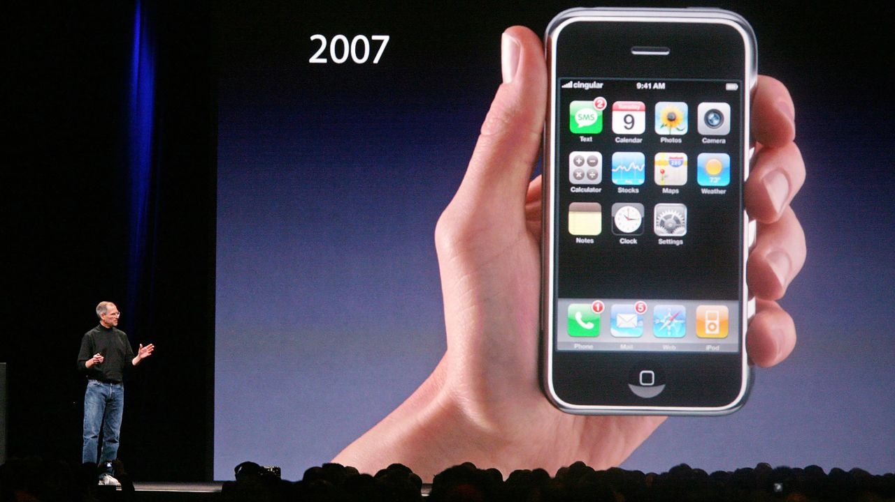
iOS { Apple reinvents the phone.
}

Slide 17

iOS {
faminas-2024.html
react-native.js
< “Definiu” como seria um smartphone >
< Diretrizes de experiência de usuário >
< Código fechado >
}
Desenvolvimento de Aplicativos Móveis

Slide 18

faminas-2024.html
react-native.js
Desenvolvimento de Aplicativos Móveis

Slide 19
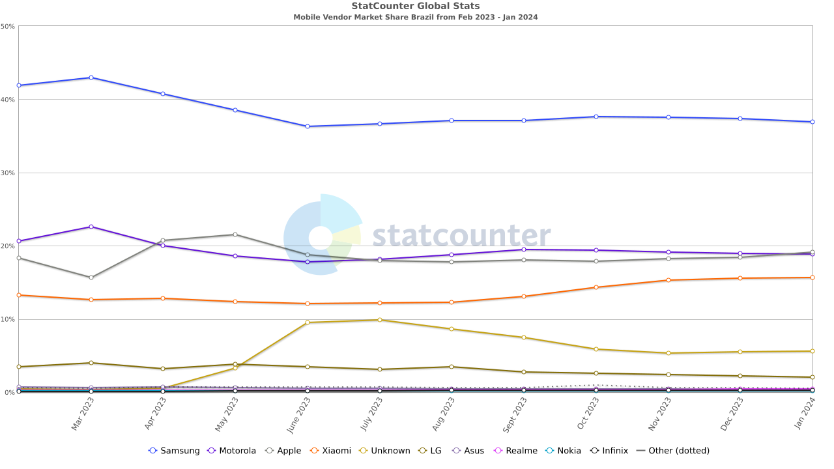
faminas-2024.html
react-native.js
Desenvolvimento de Aplicativos Móveis

Slide 20

[Código aberto] vs [Código fechado]

Slide 21
Android {
faminas-2024.html
react-native.js
< É um sistema de código aberto, ou seja, os proprietários dos dispositivos possuem a liberdade de modificar o sistema usado nos celulares, tablets e afins, o que pode trazer novas funcionalidades mas, ao mesmo tempo, prejudicar a segurança >
}
iOS {
< É um sistema fechado, cujo código-fonte não é compartilhado nem mesmo com os desenvolvedores de aplicativos. Assim, eles devem seguir às regras da Apple, o que a coloca no topo da cadeia de segurança e permite que potenciais problemas já sejam cortados pela raiz. >
}
Desenvolvimento de Aplicativos Móveis

Slide 22
Desenvolvimento { de Aplicativos;
faminas-2024.html
react-native.js
}
Desenvolvimento de Aplicativos Móveis

Slide 23
Desenvolvimento Nativo {
< android >
< iOS >
faminas-2024.html
react-native.js
< A aplicação mobile que desenvolvemos é específica de uma única plataforma ou sistema, e é feita com as linguagens e ferramentas específicas daquela plataforma >
Java
Kotlin (2027)
Objective-C
Swift (2014)
}
Desenvolvimento de Aplicativos Móveis

Slide 24
IDEs {
faminas-2024.html
react-native.js
< Ambiente de desenvolvimento integrado >
}
Desenvolvimento de Aplicativos Móveis

Slide 25
Distribuição nas ‘lojas’ {
faminas-2024.html
react-native.js
}
Desenvolvimento de Aplicativos Móveis

Slide 26
Monetização {
faminas-2024.html
react-native.js
}
Desenvolvimento de Aplicativos Móveis

Slide 27
Monetização {
< android >
< iOS >
faminas-2024.html
react-native.js
Menos aplicativos pagos na loja
Usuários são muito mais abertos para propaganda durante o uso
Mais apps pagos ou “freemium”
Usuários menos abertos a banners e propagandas durante o uso do app
}
Desenvolvimento de Aplicativos Móveis

Slide 28
Design Guidelines “Diretrizes de layout” {
faminas-2024.html
react-native.js
< Material Design X Human Interface Guideline >
}
Desenvolvimento de Aplicativos Móveis

Slide 29
Design Guidelines “Diretrizes de layout” {
faminas-2024.html
react-native.js
}
Desenvolvimento de Aplicativos Móveis

Slide 30
Aplicativos ‘híbridos’;
faminas-2024.html
react-native.js
Essa abordagem envolve a criação de um único aplicativo que funciona em várias plataformas, como iOS e Android.
Os desenvolvedores podem usar de tecnologias da web, como HTML, CSS e JavaScript, para criar o aplicativo, que é então encapsulado em um contêiner nativo e executado como um aplicativo nativo
Desenvolvimento de Aplicativos Móveis

Slide 31
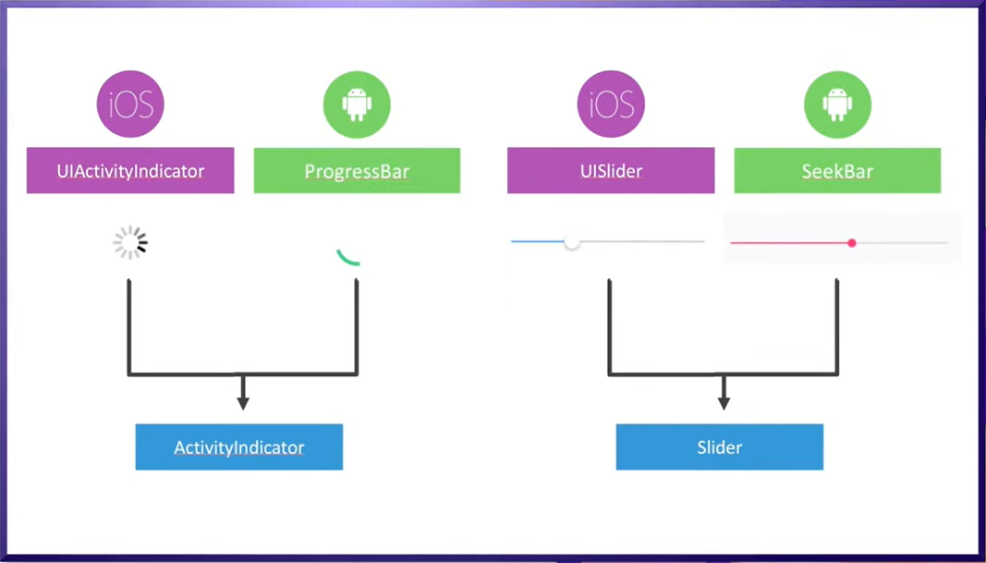
Aplicativos ‘híbridos’{
faminas-2024.html
react-native.js
}
Desenvolvimento de Aplicativos Móveis

Slide 32
Aplicativos ‘híbridos’ vs Aplicativos ‘nativos’ {
faminas-2024.html
react-native.js
Linguagens nativas reduzem as falhas de segurança
Possuem melhor experiência para os usuários
Quanto ao custo, seu valor é elevado, ainda mais considerando a equipe de desenvolvedores necessária para entregar o aplicativo final.
Já o desenvolvimento híbrido é recomendado para não demandem performance robusta e funções avançadas
(Câmera, Mapas, GPS)
}
Desenvolvimento de Aplicativos Móveis

Slide 33
Aula 08-02

Slide 34
Aplicativos ‘híbridos’ vs Aplicativos ‘nativos’ {
faminas-2024.html
react-native.js
Linguagens nativas reduzem as falhas de segurança
Possuem melhor experiência para os usuários
Quanto ao custo, seu valor é elevado, ainda mais considerando a equipe de desenvolvedores necessária para entregar o aplicativo final.
Já o desenvolvimento híbrido é recomendado para não demandem performance robusta e funções avançadas
(Câmera, Mapas, GPS)
}
Desenvolvimento de Aplicativos Móveis

Slide 35


Aplicativos ‘híbridos’ vs Aplicativos ‘nativos’ {
faminas-2024.html
react-native.js
< startup >
< app de controle de estoque para uma empresa >
}
Desenvolvimento de Aplicativos Móveis

Slide 36
Desenvolvimento híbrido {
< ferramentas >
faminas-2024.html
react-native.js
Flutter (Dart)
Ionic
Xamarin -> .NET Multi-Platform App UI (C#)
Cordova
}
Desenvolvimento de Aplicativos Móveis

Slide 37

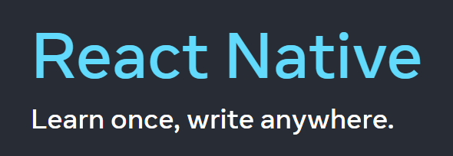
faminas-2024.html
react-native.js
Desenvolvimento de Aplicativos Móveis

Slide 38

“O maior erro que cometemos como empresa foi apostar demais em HTML5 em oposição ao nativo” -Mark Zuckerberg (2012)

Slide 39
React Native;
faminas-2024.html
react-native.js
Baseado em react-native.js
Possibilita a criação de aplicações móvel multiplataforma (Android e iOS) utilizando apenas Javascript
Todo o código desenvolvido é convertido para linguagem nativa do sistema operacional, o que torna o app muito mais fluido
Desenvolvimento de Aplicativos Móveis

Slide 40
React Native;
faminas-2024.html
react-native.js
Baseado em react-native.js
Possibilita a criação de aplicações móvel multiplataforma (Android e iOS) utilizando apenas Javascript
Todo o código desenvolvido é convertido para linguagem nativa do sistema operacional, o que torna o app muito mais fluido
Desenvolvimento de Aplicativos Móveis

Slide 41
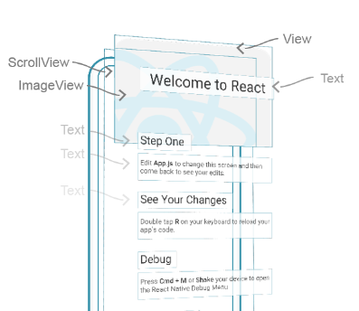
React Native {
faminas-2024.html
react-native.js
Fornece um conjunto básico de componentes nativos independentes de plataforma, como View, Text, e Image
São mapeados diretamente para os blocos de construção da interface do usuário nativos da plataforma
}
Desenvolvimento de Aplicativos Móveis

Slide 42
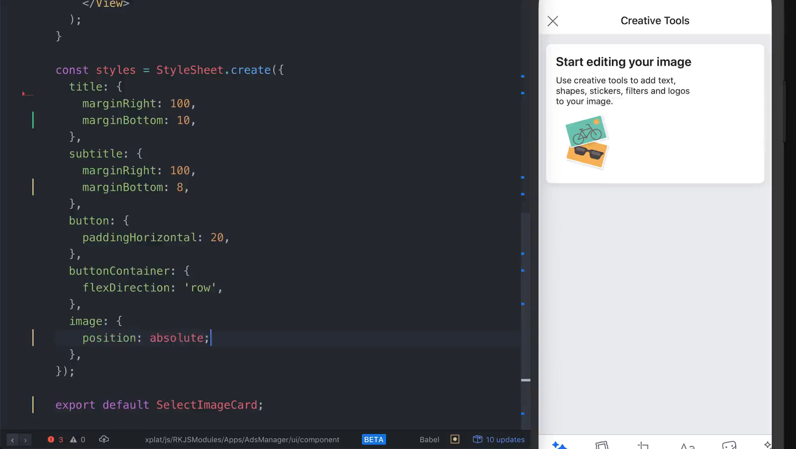
React Native | Atualização rápida;
faminas-2024.html
react-native.js
Desenvolvimento de Aplicativos Móveis

Slide 43
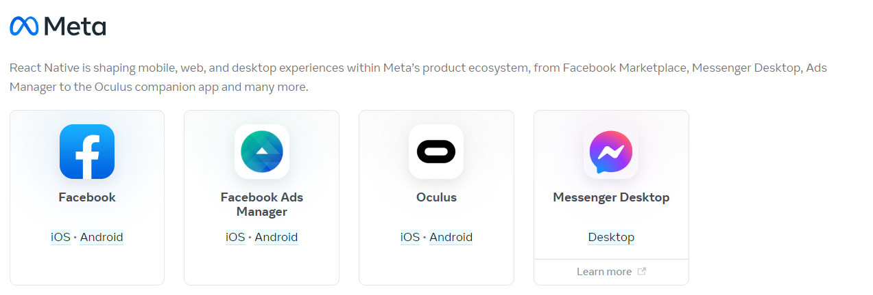
Quem utiliza {
faminas-2024.html
react-native.js
}
Desenvolvimento de Aplicativos Móveis

Slide 44
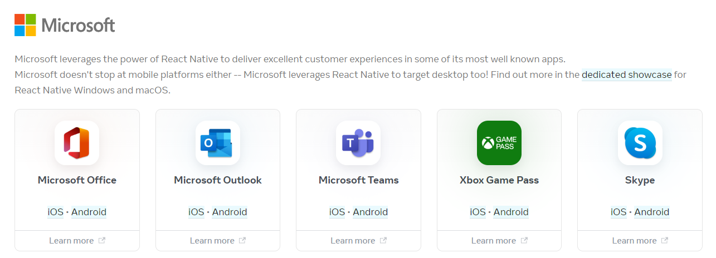
Quem utiliza {
faminas-2024.html
react-native.js
}
Desenvolvimento de Aplicativos Móveis

Slide 45
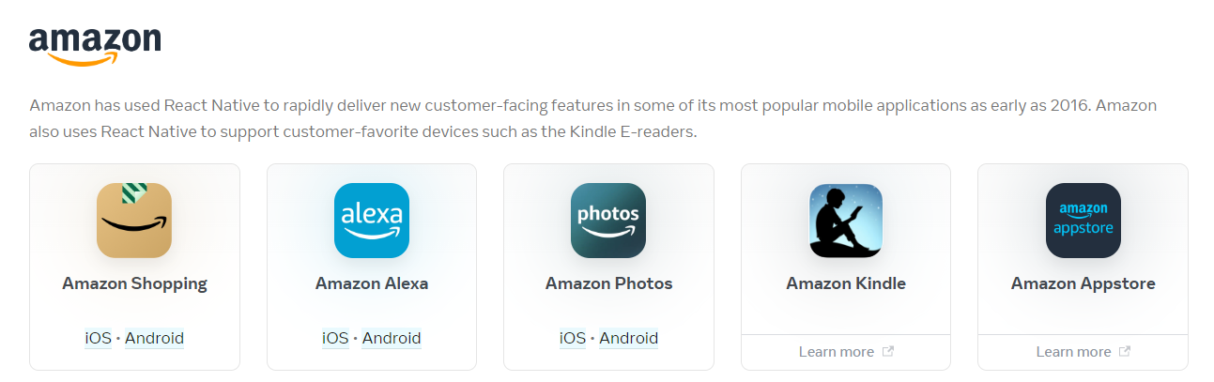
Quem utiliza {
faminas-2024.html
react-native.js
}
Desenvolvimento de Aplicativos Móveis

Slide 46
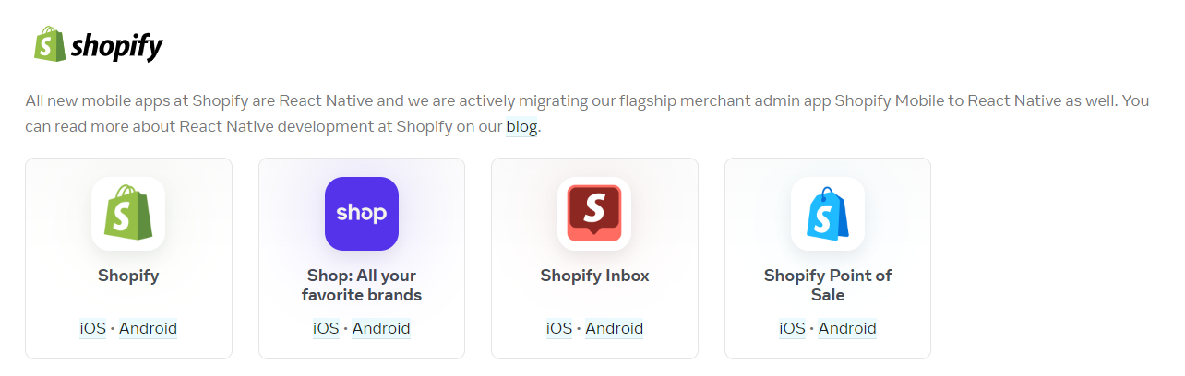
Quem utiliza {
faminas-2024.html
react-native.js
}
Desenvolvimento de Aplicativos Móveis

Slide 47
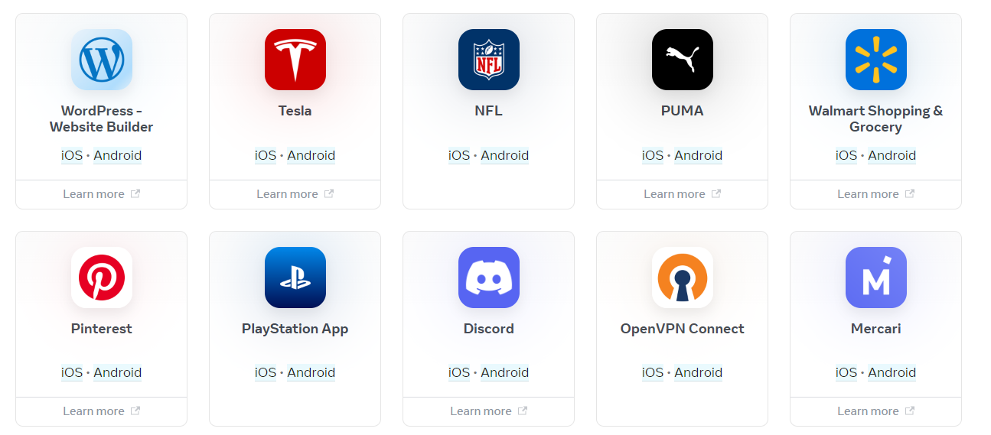
Quem utiliza {
faminas-2024.html
react-native.js
}
Desenvolvimento de Aplicativos Móveis

Slide 48
faminas-2024.html
react-native.js
export default function App() {
return (
<View>
<Text>Hello world!</Text>
</View>
);
}
Desenvolvimento de Aplicativos Móveis

Slide 49
faminas-2024.html
react-native.js
Componentes são compilados {
Navegador (react-dom) | Componente nativo (Android) | Componente nativo (iOS) | React Native JS
<div> | android.View | UIView | <View>
<input> | EditText | UITextField | <TextInput>
... | ... | ... | ...
}
Desenvolvimento de Aplicativos Móveis

Slide 50
faminas-2024.html
react-native.js
E a lógica? {
Elementos de interface
lógica
Componentes expostos pelo React Native
Escrita por nós, em JavaScript
Thread Javascript, hospedada pelo React Native (no app)
Compilados para componentes nativos
Não é compilada!
}
< Threads: conjunto de instruções dentro de uma tarefa maior >
Desenvolvimento de Aplicativos Móveis

Slide 51
faminas-2024.html
react-native.js
Criando um novo app React Native {
Expo CLI
React Native CLI
Serviço de terceiro (grátis!)
Desenvolvido pelo time React Native e comunidade
Gerencia o desenvolvimento do app
Desenvolvimento básico
(você precisa configurar
muito mais)
Muito prático, menos atrito
Menos features práticas
Você pode deixar o ecossistema Expo a
qualquer momento
Fácil integração com o código fonte nativo
}
Desenvolvimento de Aplicativos Móveis

Slide 52
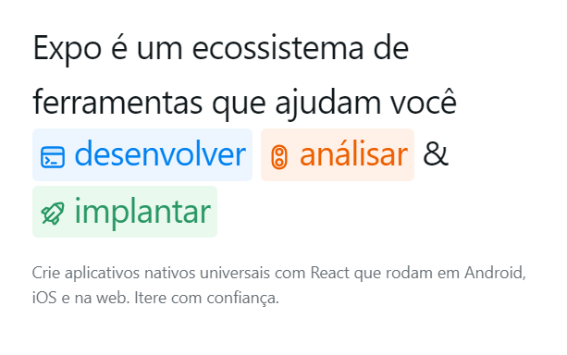
faminas-2024.html
react-native.js
Expo
}
Desenvolvimento de Aplicativos Móveis

Slide 53
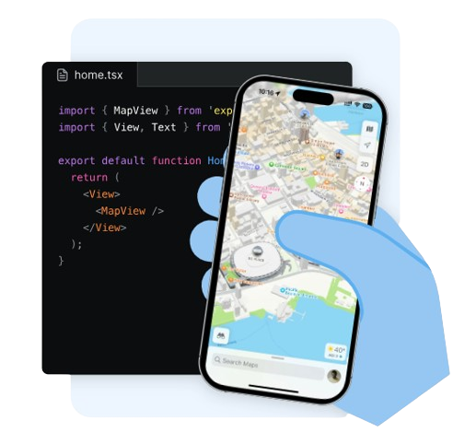
faminas-2024.html
react-native.js
Expo
}
Desenvolvimento de Aplicativos Móveis

Slide 54
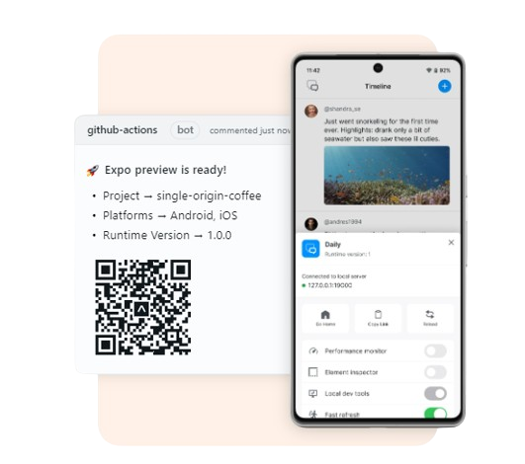
faminas-2024.html
react-native.js
Expo
}
Desenvolvimento de Aplicativos Móveis

Slide 55
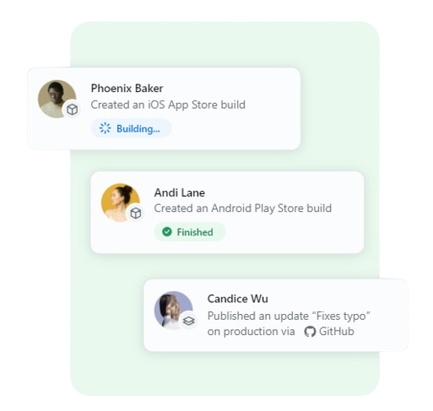
faminas-2024.html
react-native.js
Expo
}
Desenvolvimento de Aplicativos Móveis

Slide 56
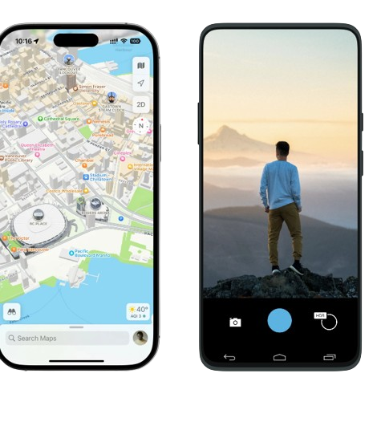
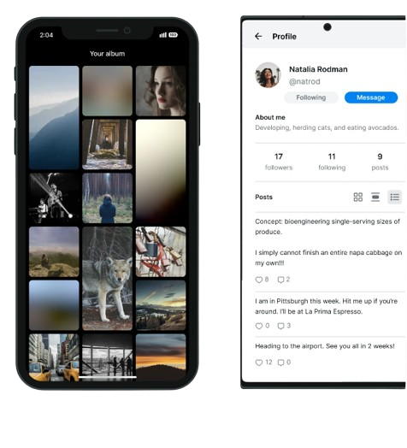
faminas-2024.html
react-native.js
Expo
}
Desenvolvimento de Aplicativos Móveis

Slide 57
faminas-2024.html
react-native.js
Expo Go
Expo Go é um sandbox gratuito e de código aberto para aprender e experimentar React Native em dispositivos Android e iOS.
Você pode instalá-lo diretamente das lojas de aplicativos e colocá-lo em funcionamento em minutos – sem necessidade de instalar um conjunto de ferramentas nativo e compilar um aplicativo.
}
Desenvolvimento de Aplicativos Móveis

Slide 58
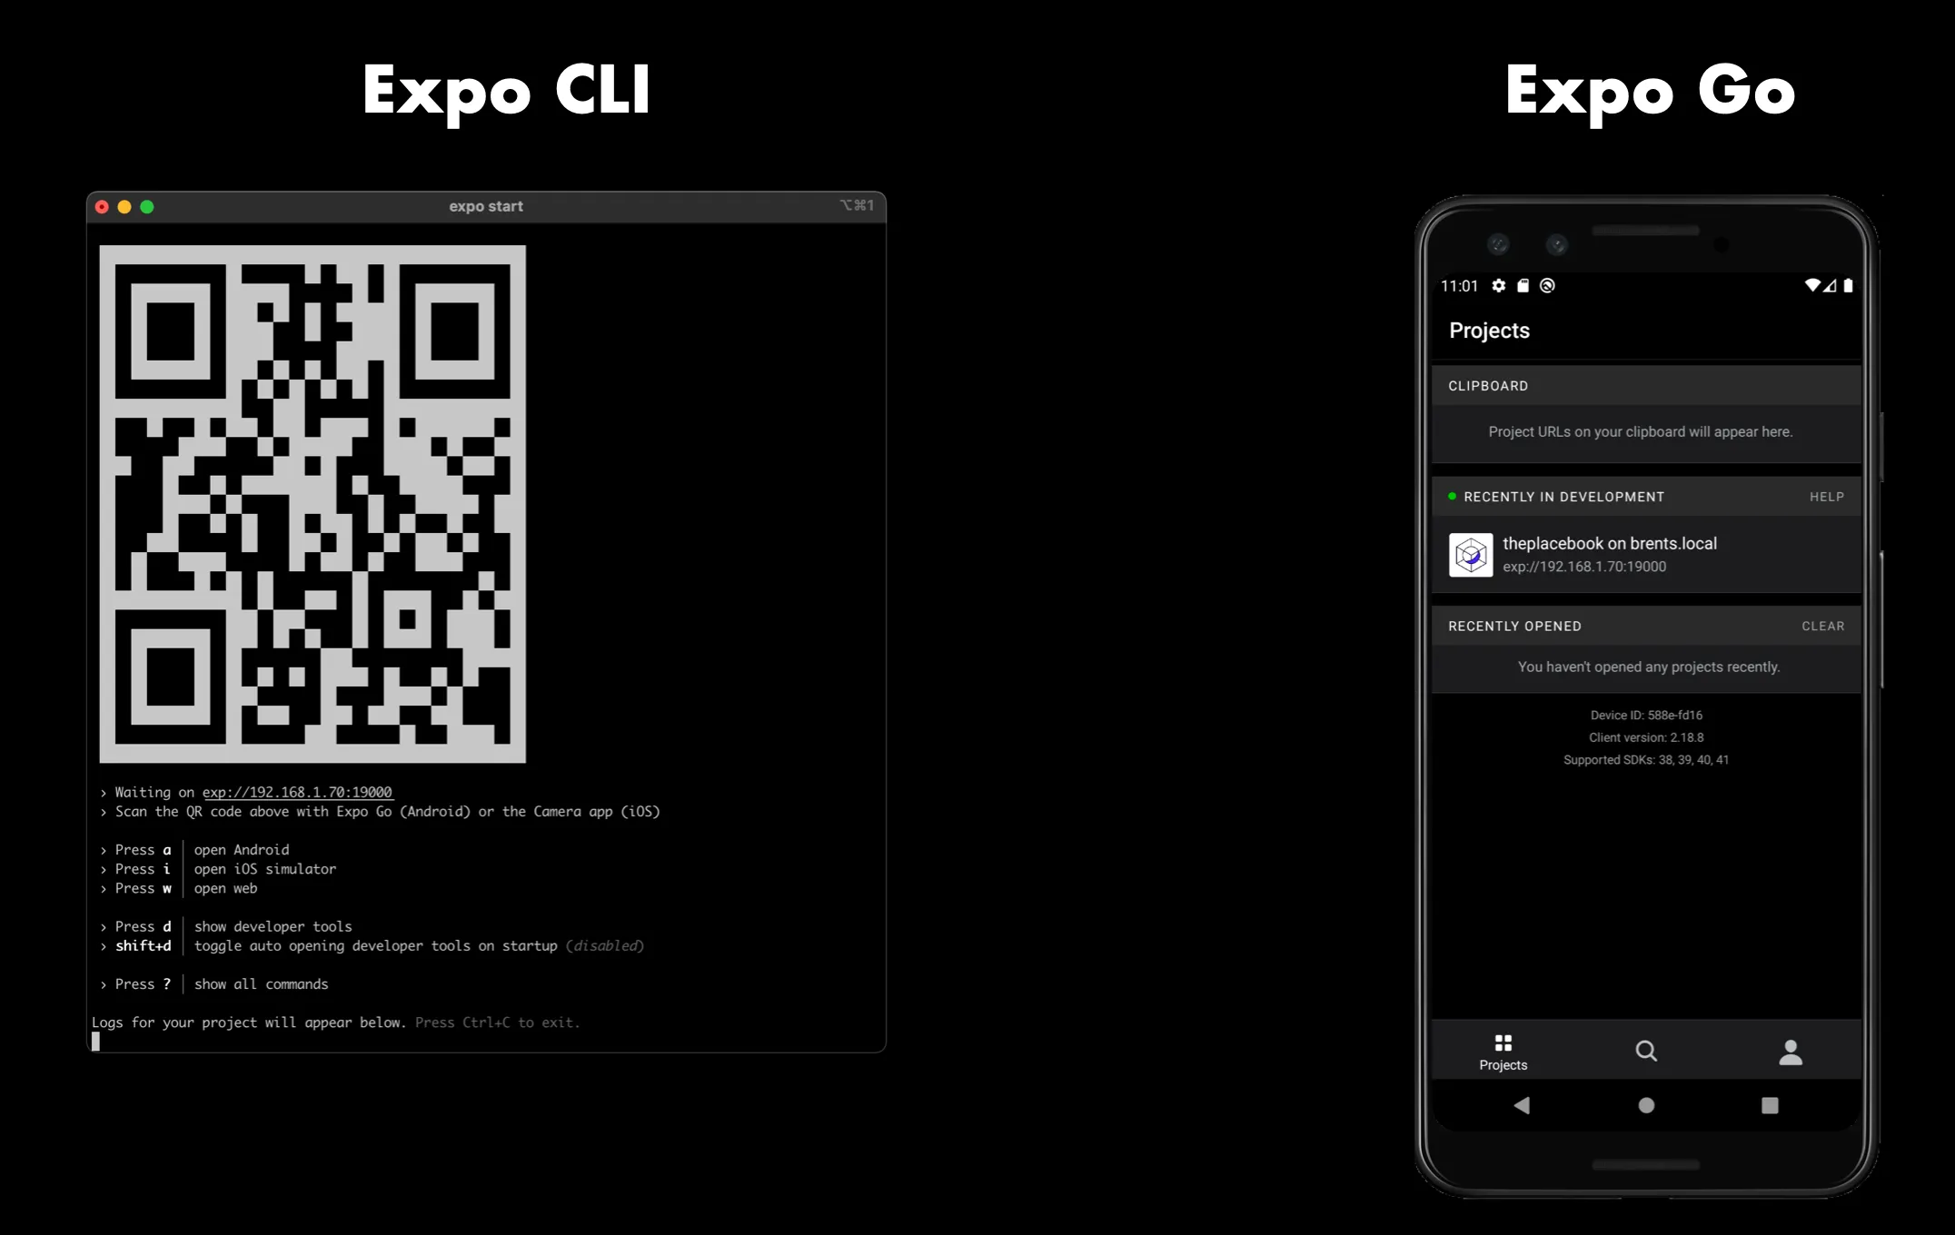
faminas-2024.html
react-native.js
Expo Go
Carrega o projeto
}
Desenvolvimento de Aplicativos Móveis

Slide 59
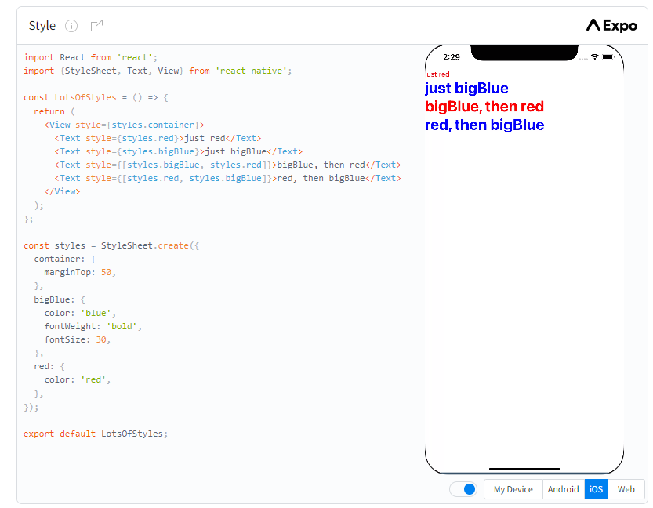
faminas-2024.html
react-native.js
Documentação
}
Desenvolvimento de Aplicativos Móveis

Slide 60
faminas-2024.html
react-native.js
Configuração de ambiente
npx create-expo-app FaminasADS
cd FaminasADS
npx expo start
}
Desenvolvimento de Aplicativos Móveis

Slide 61

faminas-2024.html
react-native.js
Configuração de ambiente
< Parabéns! >
< Você executou seu primeiro app em React Native com sucesso! >
}
Desenvolvimento de Aplicativos Móveis

Slide 62

faminas-2024.html
react-native.js
Simulador
Android Studio
}
Desenvolvimento de Aplicativos Móveis

Slide 63
faminas-2024.html
react-native.js
Principais conceitos
Utilizar os componentes React Native e construir interfaces;
Estilizar aplicativos React Native;
Adicionar interatividade e gerenciar estado;
}
Desenvolvimento de Aplicativos Móveis

Slide 64
faminas-2024.html
react-native.js
Lista de tarefas
Desenvolvimento de Aplicativos Móveis

Slide 65
faminas-2024.html
react-native.js
Não existe CSS!
Estilos inline
Objetos StyleSheet (folha de estilo)
Escrito em Javascript
Baseado na sintaxe CSS, mas apenas um subconjunto de propriedades e features são aceitas
}
Desenvolvimento de Aplicativos Móveis

Slide 66
faminas-2024.html
react-native.js
Flexbox
Layouts são tipicamente criados com Flexbox;
Muito parecido com o Flexbox CSS nos navegadores;
Define como os elementos ficarão posicionados dentro de containers;
Posicionamento é controlado via as configurações de estilo aplicadas no elemento container;
}
Desenvolvimento de Aplicativos Móveis

Slide 67
faminas-2024.html
react-native.js
Eixo transversal
Flexbox
O elemento (container) deve expandir para ocupar todo espaço disponível
flex: 1,
flexDirection: 'column',
justifyContent: 'flex-start',
alignItems: 'flex-start'
Controla as orientações dos eixos
Eixo principal
}
Desenvolvimento de Aplicativos Móveis

Slide 68
faminas-2024.html
react-native.js
Eixo principal
Flexbox
flex: 1,
flexDirection: 'row',
justifyContent: 'flex-start',
alignItems: 'flex-start'
Eixo transversal
}
Desenvolvimento de Aplicativos Móveis

Slide 69
faminas-2024.html
react-native.js
Eixo principal
Flexbox
flex: 1,
flexDirection: 'row',
justifyContent: 'space-between',
alignItems: 'flex-start'
Eixo transversal
}
Desenvolvimento de Aplicativos Móveis

Slide 70
faminas-2024.html
react-native.js
Flexbox
Toda View, por padrão utiliza flexbox;
Toda View, por padrão utiliza flexDirection: ‘column’. (De cima para baixo)
}
Desenvolvimento de Aplicativos Móveis

Slide 71
faminas-2024.html
react-native.js
Flexbox
Toda View, por padrão utiliza flexbox;
Toda View, por padrão utiliza flexDirection: ‘column’. (De cima para baixo)
}
Desenvolvimento de Aplicativos Móveis

Slide 72
faminas-2024.html
react-native.js
Eixo principal
Flexbox
flex: 1,
flexDirection: 'row',
justifyContent: 'space-between',
alignItems: 'flex-start'
Eixo transversal
}
Desenvolvimento de Aplicativos Móveis

Slide 73
faminas-2024.html
react-native.js
Lista de tarefas
Desenvolvimento de Aplicativos Móveis

Slide 74
faminas-2024.html
react-native.js
Adicionar espaçamento
const styles = StyleSheet.create({
container: {
flex: 1,
paddingTop: 50,
paddingHorizontal: 16
},
});
}
Desenvolvimento de Aplicativos Móveis

Slide 75
faminas-2024.html
react-native.js
Adicionar estilo input
<TextInput style={styles.textInput} placeholder='Digite sua tarefa' />
textInput: {
width: '70%',
borderColor: "#ccc",
borderWidth: 1,
marginRight: 8,
padding: 8,
}
}
Desenvolvimento de Aplicativos Móveis

Slide 76
faminas-2024.html
react-native.js
Alinha botão
<View style={styles.inputContainer}>
<TextInput style={styles.textInput} placeholder='Digite sua tarefa' />
<Button title='Adicionar' />
</View>
inputContainer: {
flexDirection: "row",
justifyContent: "space-between",
alignItems: "center",
borderBottomWidth: 1,
borderBottomColor: "#ccc“
}
Desenvolvimento de Aplicativos Móveis

Slide 77
faminas-2024.html
react-native.js
Dividir tela
<View style={styles.container}>
<View style={styles.inputContainer}>
<TextInput style={styles.textInput} placeholder="Digite sua tarefa" />
<Button title="Adicionar" />
</View>
<View style={styles.tarefasContainer}>
</View>
Desenvolvimento de Aplicativos Móveis

Slide 78
faminas-2024.html
react-native.js
Dividir tela
inputContainer: {
flexDirection: "row",
justifyContent: "space-between",
alignItems: "center",
borderBottomWidth: 1,
borderBottomColor: "#ccc",
flex: 1,
},
tarefasContainer: {
flex: 5,
},
Desenvolvimento de Aplicativos Móveis

Slide 79
faminas-2024.html
react-native.js
Manipulando eventos
A manipulação de eventos é feita da mesma forma que nos aplicativos web
Podemos adicionar ouvintes de eventos e conecta-los a funções manipuladoras de eventos
Podemos gerenciar o estado do seu componente com o Hook useState
}
Desenvolvimento de Aplicativos Móveis

Slide 80
faminas-2024.html
react-native.js
Manipulando eventos
function textoTarefaManipulador() {
}
function adicionarTarefaManipulador() {
}
}
Desenvolvimento de Aplicativos Móveis

Slide 81
faminas-2024.html
react-native.js
Manipulando eventos
<TextInput
style={styles.textInput}
placeholder="Digite sua tarefa"
onChangeText={textoTarefaManipulador}
/>
}
Desenvolvimento de Aplicativos Móveis

Slide 82
faminas-2024.html
react-native.js
Manipulando eventos
var tarefaDigitada;
function textoTarefaManipulador(textoDigitado) {
tarefaDigitada = textoDigitado;
}
}
Desenvolvimento de Aplicativos Móveis

Slide 83
faminas-2024.html
react-native.js
Manipulando eventos
var tarefaDigitada;
function textoTarefaManipulador(textoDigitado) {
tarefaDigitada = textoDigitado;
}
}
Desenvolvimento de Aplicativos Móveis

Slide 84
faminas-2024.html
react-native.js
Manipulando eventos
<Button title="Adicionar" onPress={adicionarTarefaManipulador} />
}
Desenvolvimento de Aplicativos Móveis

Slide 85
faminas-2024.html
react-native.js
Gerenciamento de estado
Antes de seguirmos, vamos aprender um conceito importante sobre o gerenciamento de estado de um app
}
Desenvolvimento de Aplicativos Móveis

Slide 86
faminas-2024.html
react-native.js
Gerenciamento de estado
Antes de seguirmos, vamos aprender um conceito importante sobre o gerenciamento de estado de um app
}
Desenvolvimento de Aplicativos Móveis

Slide 87
faminas-2024.html
react-native.js
Gerenciamento de estado
var tarefas = ["Estudar", "Fazer exercícios"];
}
Desenvolvimento de Aplicativos Móveis

Slide 88
faminas-2024.html
react-native.js
Array.map()
O método Array.map() permite a você iterar sobre o array e modificar seus elementos usando uma função de callback. A função de callback será executada em cada um dos elementos do array.
let arr = [1, 2, 3, 4];
let arrModificado = arr.map((element) => (
element * 3;
));
console.log(arrModificado); // [3, 6, 9, 12]
}
Desenvolvimento de Aplicativos Móveis

Slide 89
faminas-2024.html
react-native.js
Gerenciamento de estado
<View style={styles.tarefasContainer}>
<Text>{tarefas[0]}</Text>
</View>
}
Desenvolvimento de Aplicativos Móveis

Slide 90
faminas-2024.html
react-native.js
Gerenciamento de estado
<View style={styles.tarefasContainer}>
<Text>{tarefas[0]}</Text>
</View>
}
Desenvolvimento de Aplicativos Móveis

Slide 91
faminas-2024.html
react-native.js
Gerenciamento de estado
{tarefas.map((tarefa) => (
<Text>{tarefa}</Text>
))}
}
Desenvolvimento de Aplicativos Móveis

Slide 92
faminas-2024.html
react-native.js
Gerenciamento de estado
function adicionarTarefaManipulador() {
tarefas.push(tarefaDigitada);
console.log(tarefas);
}
}
Desenvolvimento de Aplicativos Móveis

Slide 93
faminas-2024.html
react-native.js
React State
React não renderiza novamente a tela quando um evento é disparado em qualquer momento no aplicativo
Devemos avisar ao React quando ele deve renderizar novamente (atualizar) utilizando um conceito chamado “state”
}
Desenvolvimento de Aplicativos Móveis

Slide 94
faminas-2024.html
react-native.js
useState Hook
Um Hook é um tipo de função que permite “conectar-se” (hook into) aos recursos do React. Por exemplo, useState é um hook que permite adicionar estado aos componentes da função
const [tarefas, setTarefas] = useState(["Estudar", "Fazer exercícios"]);
}
Desenvolvimento de Aplicativos Móveis

Slide 95
faminas-2024.html
react-native.js
useState Hook
const [tarefas, setTarefas] = useState(["Estudar", "Fazer exercícios"]);
useState faz duas coisas:
Cria uma “variável de estado” com um valor inicial. (Nesse caso o valor inicial é um array de strings)
Cria uma função para setar o valor na variável de estado (setTarefas)
}
Desenvolvimento de Aplicativos Móveis

Slide 96
faminas-2024.html
react-native.js
Gerenciamento de estado
function adicionarTarefaManipulador() {
setTarefas((tarefasAtuais) => [...tarefasAtuais, tarefaDigitada]);
}
}
Desenvolvimento de Aplicativos Móveis

Slide 97
faminas-2024.html
react-native.js
Gerenciamento de estado
function adicionarTarefaManipulador() {
console.log(tarefaDigitada);
setTarefas((tarefasAtuais) => [...tarefasAtuais, tarefaDigitada]);
}
}
Desenvolvimento de Aplicativos Móveis

Slide 98
faminas-2024.html
react-native.js
Gerenciamento de estado
const [tarefaDigitada, setTarefaDigitada] = useState("");
function textoTarefaManipulador(textoDigitado) {
setTarefaDigitada(textoDigitado);
}
<TextInput
style={styles.textInput}
placeholder="Digite sua tarefa"
onChangeText={textoTarefaManipulador}
value={tarefaDigitada}
/>
}
Desenvolvimento de Aplicativos Móveis

Slide 99
faminas-2024.html
react-native.js
Alterações de estilo
<View style={styles.tarefasContainer}>
{tarefas.map((tarefa) => (
<Text style={styles.tarefa}>{tarefa}</Text>
))}
</View>
tarefa: {
margin: 8,
borderRadius: 6,
backgroundColor: "#5e0acc",
color: "white",
padding: 8,
},
}
Desenvolvimento de Aplicativos Móveis

Slide 100
faminas-2024.html
react-native.js
ScrollView
<ScrollView style={styles.tarefasContainer}>
{tarefas.map((tarefa) => (
<Text>{tarefa}</Text>
))}
</ScrollView>
}
Desenvolvimento de Aplicativos Móveis

Slide 101
faminas-2024.html
react-native.js
ScrollView
<View style={styles.tarefasContainer}>
<ScrollView>
{tarefas.map((tarefa) => (
<Text>{tarefa}</Text>
))}
</ScrollView>
</View>
}
Desenvolvimento de Aplicativos Móveis

Slide 103
faminas-2024.html
react-native.js
ScrollView
ScrollView renderiza todo o conteúdo que está dentro dela, mesmo que ele não esteja visível para o usuário.
Imagine o cenário com 100, 1000 itens. Isso pode causa um problema de desempenho do seu app.
ScrollView é ideal para listas que possuam um conteúdo delimitado, mas não para listas com conteúdo dinâmico
}
Desenvolvimento de Aplicativos Móveis

Slide 104
faminas-2024.html
react-native.js
FlatList
O FlatList é um componente facilita a renderização de listas longas e infinitas de itens. Ele é altamente otimizada para melhor desempenho e oferece uma maneira eficiente de exibir dados em uma lista rolável, o que a torna ideal para aplicativos que precisam mostrar muitos itens de maneira eficaz
A principal vantagem da FlatList em comparação com outros métodos de exibição de listas, como o ScrollView, é sua eficiência na renderização de grandes conjuntos de dados. Ele só renderiza os itens visíveis na tela, reciclando componentes conforme o usuário rola a lista, economizando assim recursos de CPU e memória.
}
Desenvolvimento de Aplicativos Móveis

Slide 105
faminas-2024.html
react-native.js
FlatList atributos
data: espera o dados da lista
renderItem: espera uma função como valor que dirá a lista como renderizar os itens individualmente. Esta função esperar um parâmetro que contém o valor do item mais alguns metadados
}
Desenvolvimento de Aplicativos Móveis

Slide 106
faminas-2024.html
react-native.js
FlatList atributos
<FlatList
data={tarefas}
renderItem={(itemData) => {
return (
<Text style={styles.itemTarefa} key={itemData.item}>
{itemData.item}
</Text>
)
}}
/>
}
Desenvolvimento de Aplicativos Móveis

Slide 107
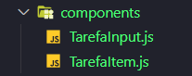
faminas-2024.html
react-native.js
Dividindo nossos componentes
É uma boa prática quebrar nossos componentes em componentes menores.
Essa é uma prática recomendada para manter nosso código sustentável.
}
Desenvolvimento de Aplicativos Móveis

Slide 108
faminas-2024.html
react-native.js
Dividindo nossos componentes
function TarefaItem() {};
export default TarefaItem;
}
Desenvolvimento de Aplicativos Móveis

Slide 109
faminas-2024.html
react-native.js
Dividindo nossos componentes
function TarefaItem() {
return (
<Text style={styles.itemTarefa} key={itemData.item}>
{itemData.item}
</Text>
)
};
export default TarefaItem;
Desenvolvimento de Aplicativos Móveis

Slide 110
faminas-2024.html
react-native.js
Dividindo nossos componentes
import { StyleSheet } from "react-native";
const styles = StyleSheet.create({});
Desenvolvimento de Aplicativos Móveis

Slide 111
faminas-2024.html
react-native.js
Dividindo nossos componentes
import TarefaItem from './components/TarefaItem';
<FlatList
data={tarefas}
renderItem={(itemData) => {
return <TarefaItem />
}}
/>
Desenvolvimento de Aplicativos Móveis

Slide 112
faminas-2024.html
react-native.js
Props
Para passar dados para nossos componentes utilizaremos as props.
Nós podemos esperar qualquer dados, pois somos nós que estamos criando o componente.
Desenvolvimento de Aplicativos Móveis

Slide 113
faminas-2024.html
react-native.js
Props
function TarefaItem(props) {
return (
<Text style={styles.itemTarefa} key={itemData.item}>
{props.texto}
</Text>
)
};
Desenvolvimento de Aplicativos Móveis

Slide 114
faminas-2024.html
react-native.js
Props
return <TarefaItem texto={itemData.item} />
Desenvolvimento de Aplicativos Móveis

Slide 115
faminas-2024.html
react-native.js
Dividindo nossos componentes
function TarefaInput() {
return (
<View style={styles.inputContainer}>
<TextInput
style={styles.input}
placeholder="Digite sua tarefa"
onChangeText={textoTarefaManipulador}
value={tarefaDigitada}
/>
<Button title="Adicionar" onPress={adicionarTarefaManipulador} />
</View>
)
}
export default TarefaInput;
Desenvolvimento de Aplicativos Móveis

Slide 116
faminas-2024.html
react-native.js
Dividindo nossos componentes
const styles = StyleSheet.create({})
Desenvolvimento de Aplicativos Móveis

Slide 117
faminas-2024.html
react-native.js
Dividindo nossos componentes
Dentro do nosso novo componente TarefaInput estamos recebendo o texto digitado pelo usuário e atualizando o estado das tarefas com a ajuda do botão “Adicionar”
Mas o estado está sendo gerenciado no componente App.js e o texto digitado do usuário no componente TarefaInput
Nós podemos “conversar” com o componente pai passando funções de manipulação de eventos através das props
Desenvolvimento de Aplicativos Móveis

Slide 118
faminas-2024.html
react-native.js
Dividindo nossos componentes
function TarefaInput(props) {
return (
<View style={styles.inputContainer}>
<TextInput
style={styles.input}
placeholder="Digite sua tarefa"
onChangeText={textoTarefaManipulador}
value={tarefaDigitada}
/>
<Button title="Adicionar" onPress={props.onAdicionarTarefa} />
</View>
)
}
Desenvolvimento de Aplicativos Móveis

Slide 119
faminas-2024.html
react-native.js
Dividindo nossos componentes
...
<View style={styles.container}>
<TarefaInput onAdicionarTarefa={adicionarTarefaManipulador} />
<View style={styles.tarefasContainer}>
...
Desenvolvimento de Aplicativos Móveis

Slide 120
faminas-2024.html
react-native.js
Dividindo nossos componentes
function TarefaInput(props) {
const [tarefaDigitada, setTarefaDigitada] = useState("");
function textoTarefaManipulador(textoDigitado) {
setTarefaDigitada(textoDigitado);
}
...
Desenvolvimento de Aplicativos Móveis

Slide 121

faminas-2024.html
react-native.js
Dividindo nossos componentes
function adicionarTarefaManipulador() {
setTarefas((tarefasAtuais) => [...tarefasAtuais, tarefaDigitada]);
}
Vamos precisar passar por parâmetro
Desenvolvimento de Aplicativos Móveis

Slide 122
faminas-2024.html
react-native.js
Dividindo nossos componentes
function adicionarTarefaManipulador(tarefaDigitada) {
setTarefas((tarefasAtuais) => [...tarefasAtuais, tarefaDigitada]);
}
Desenvolvimento de Aplicativos Móveis

Slide 123
faminas-2024.html
react-native.js
Dividindo nossos componentes
TarefaInput.js
function adicionarTarefa() {
props.onAdicionarTarefa(tarefaDigitada);
setTarefaDigitada("");
}
<Button title="Adicionar" onPress={adicionarTarefa} />
Desenvolvimento de Aplicativos Móveis

Slide 124
faminas-2024.html
react-native.js
Removendo tarefas
Vamos utilizar o componente Pressable para tornar seu conteúdo “pressionável”
Desenvolvimento de Aplicativos Móveis

Slide 125
faminas-2024.html
react-native.js
Removendo tarefas
<Pressable onPress={}>
<Text style={styles.itemTarefa} key={props.texto}>
{props.texto}
</Text>
</Pressable>
Desenvolvimento de Aplicativos Móveis

Slide 126
faminas-2024.html
react-native.js
Removendo tarefas
App.js
function deletarTarefa() {}
<TarefaItem
texto={itemData.item}
onDeleteTarefa={deletarTarefa}
/>
Desenvolvimento de Aplicativos Móveis

Slide 127
faminas-2024.html
react-native.js
Removendo tarefas
TarefaItem.js
<Pressable onPress={props.onDeleteTarefa}>
<Text style={styles.itemTarefa} key={props.texto}>
{props.texto}
</Text>
</Pressable>
Desenvolvimento de Aplicativos Móveis

Slide 128
faminas-2024.html
react-native.js
Removendo tarefas
App.js
function deletarTarefa(tarefaDeletada) {
setTarefas((tarefasAtuais) => {
return tarefasAtuais.filter((tarefa) => tarefa != tarefaDeletada);
});
}
Desenvolvimento de Aplicativos Móveis

Slide 129
faminas-2024.html
react-native.js
Removendo tarefas
TarefaItem.js
function deletarTarefa() {
props.onDeleteTarefa(props.texto);
}
<Pressable onPress={deletarTarefa}>
Desenvolvimento de Aplicativos Móveis

Slide 130
faminas-2024.html
react-native.js
Removendo tarefas
TarefaItem.js
<Pressable
onPress={deletarTarefa}
android_ripple={{ color: "#DDD" }}
>
Desenvolvimento de Aplicativos Móveis

Slide 131
faminas-2024.html
react-native.js
Removendo tarefas
<View style={styles.itemTarefa}>
<Pressable
onPress={deletarTarefa}
android_ripple={{ color: "#DDD" }}
>
<Text style={styles.itemTarefaTexto} key={props.texto}>
{props.texto}
</Text>
</Pressable>
</View>
Desenvolvimento de Aplicativos Móveis

Slide 132
faminas-2024.html
react-native.js
Removendo tarefas
itemTarefa: {
backgroundColor: "#5e0acc",
marginBottom: 12,
borderRadius: 6,
},
itemTarefaTexto: {
color: "#FFF",
padding: 8,
},
Desenvolvimento de Aplicativos Móveis

Slide 133
faminas-2024.html
react-native.js
Próximas aulas
Debugando aplicativos em React Native
Construir um app para restaurante
Desenvolvimento de Aplicativos Móveis

